Slide 1
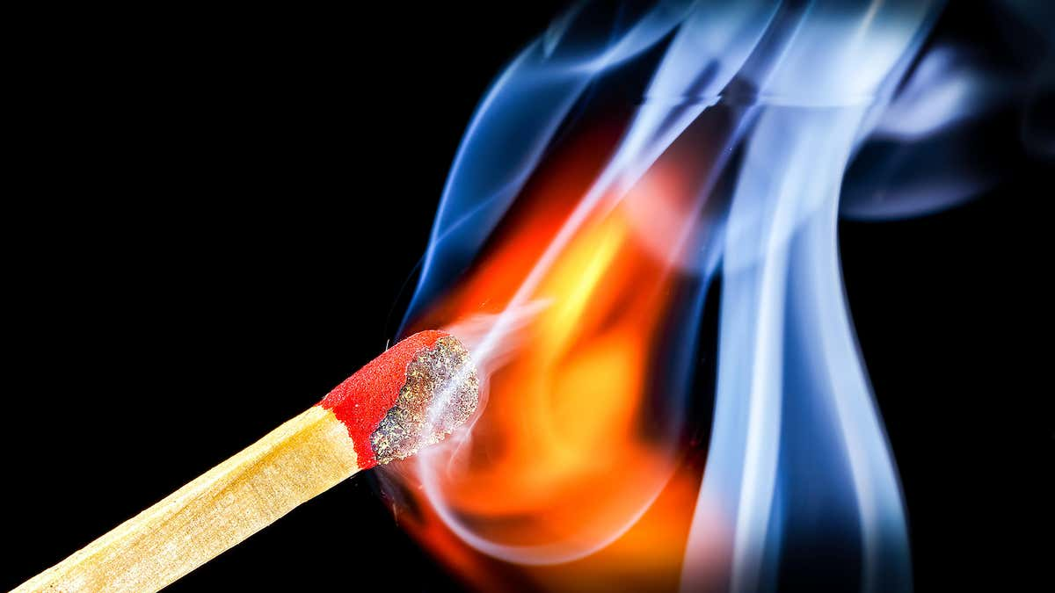
TERMODYNAMIKA
© 2022+ RNDr. Čeněk Kodejška, Ph.D.

Slide 2
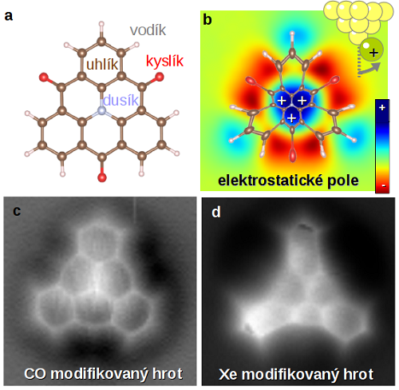
1. Základní poznatky molekulové fyziky
Základy kinetické teorie stavby látek
Látka se skládá z částic
Částice se pohybují neustále a neuspořádaně – tepelný pohyb
Částice na sebe působí přitažlivými (větší vzdálenosti) i odpudivými (malé vzdálenosti) silami
Nespojitá (diskrétní) struktura látek
Pohyb částic různou rychlostí – rychlost má statistický charakter

Slide 3
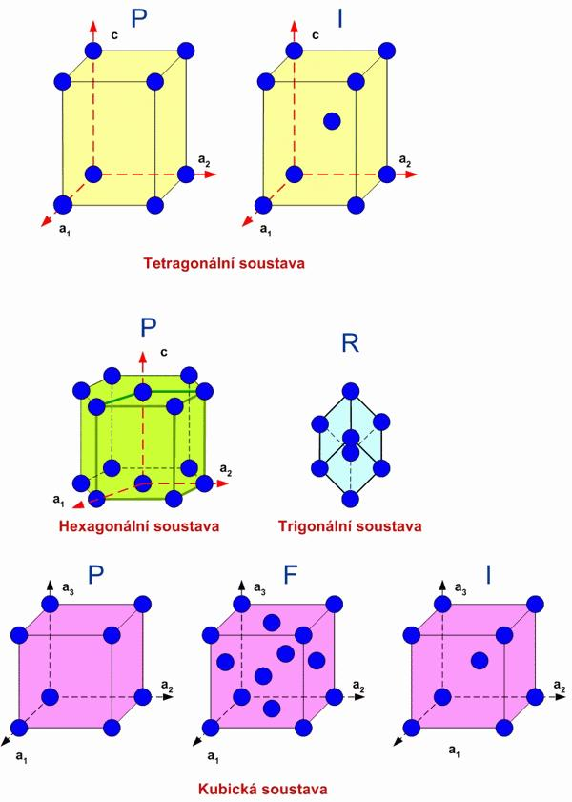
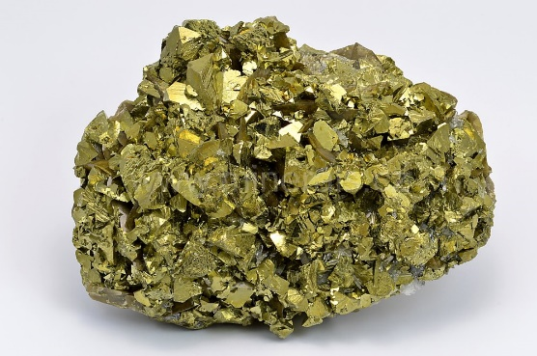
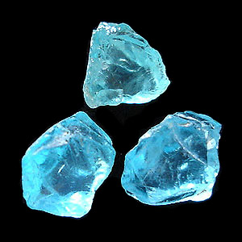
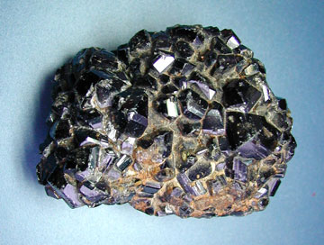
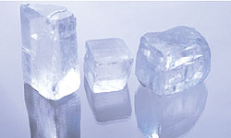
1. Základy kinetické teorie stavby látek
chalkopyrit
Cínovec - kasiterit
Apatit
NaCl

Slide 4
1. Základy kinetické teorie stavby látek
Experimentální důkazy
Difuze
Brownův pohyb
Tlak plynu

Slide 5
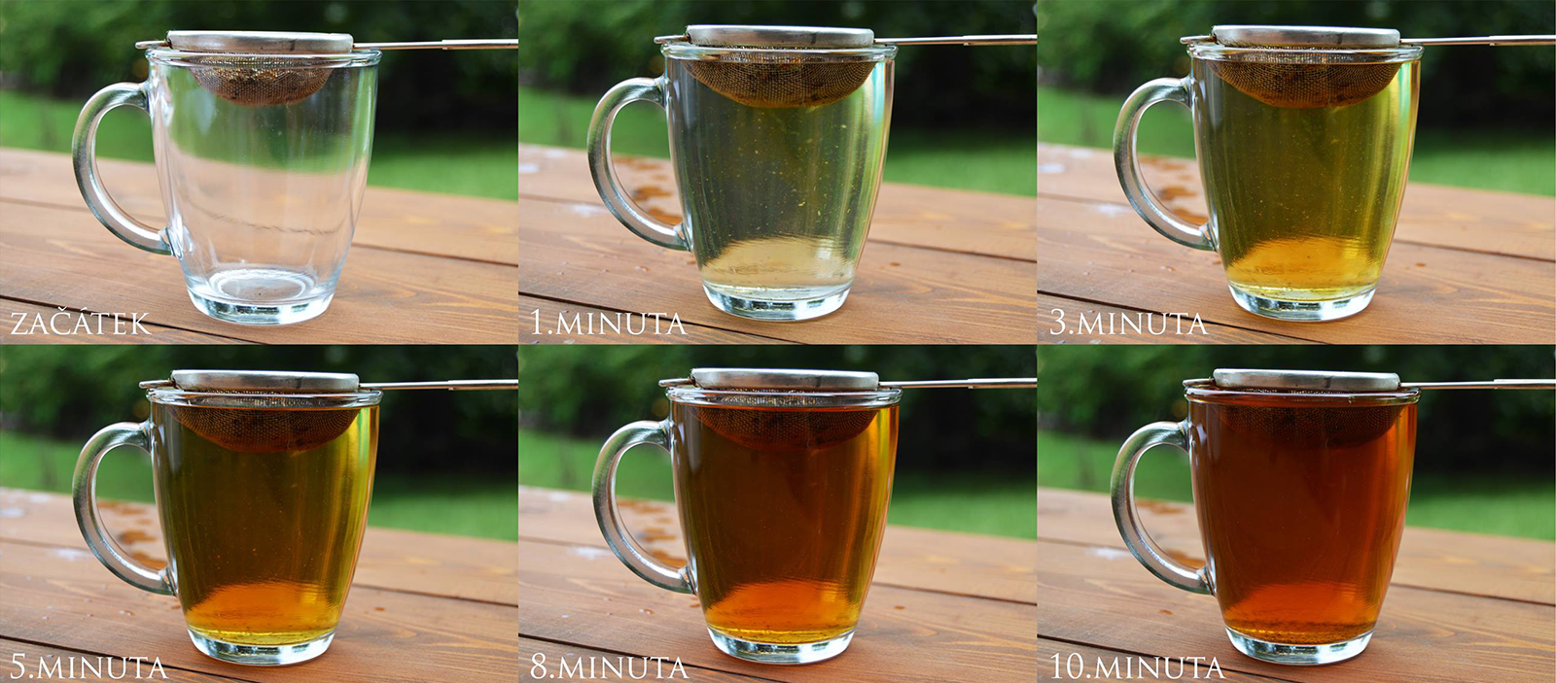
1. Základy kinetické teorie stavby látek
Difuze – samovolné pronikání částic jedné látky mezi částice druhé látky
Z oblasti vysoké koncentrace pronikají částice do oblasti nízké koncentrace
Probíhá v plynech, kapalinách, pevných látkách (integrované obvody, fotovoltaika, kompost)
Biologie: osmóza, ionty prvků v těle – krevní obraz
Potravinářství: sterilizace potravin cukrem (sirupy) nebo solí (maso)

Slide 6
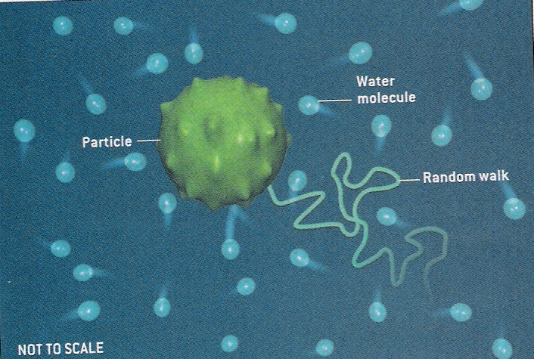
1. Základy kinetické teorie stavby látek
Brownův pohyb – vzniká působením molekul prostředí na makročástici
Robert Brown (1773-1858) – skotský fyzik; 1827 pohyb rozdrcených pylových zrn ve vodě
podstatu vysvětlil až v roce 1905 A. Einstein
1827 – od tohoto roku kalendář začíná pondělím; + A. Volta, L. v. Beethoven
1828 - * Jules Verne, Henrik Ibsen, L.N. Tolstoj
Youtube: https://www.youtube.com/watch?v=6VdMp46ZIL8&ab_channel=AlexanderC

Slide 7
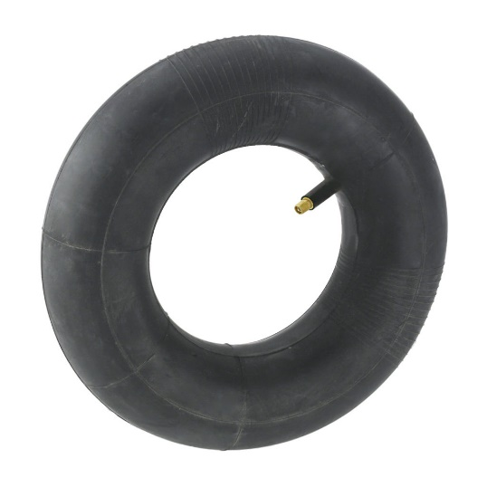
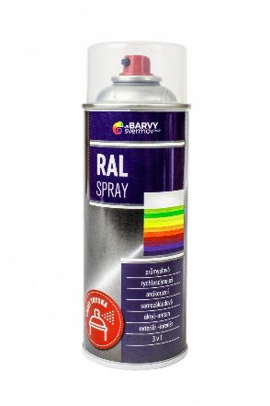
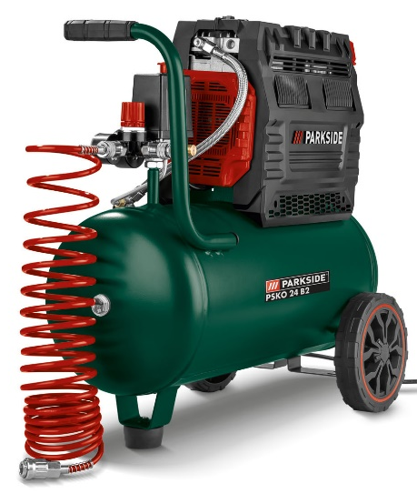
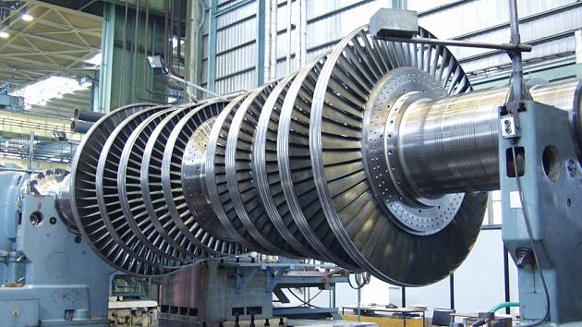
1. Základy kinetické teorie stavby látek
Tlak plynu – vzniká působením molekul plynu na stěny uzavřené nádoby
nafouknutá pneumatika
kompresor
Spreje, deodoranty
Parní turbína
Youtube: https://www.youtube.com/watch?v=t0iHHHI87Tc&ab_channel=PaulaAlmeida

Slide 8
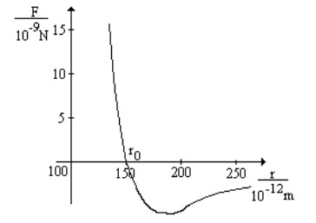
1. Základy kinetické teorie stavby látek
Vzájemné působení částic – přitažlivé a odpudivé síly

Slide 9
1. Základy kinetické teorie stavby látek
Modely struktur látek různých skupenství
Pevné látky
Částice uspořádané v krystalové mřížce (kromě amorfních látek)
Přitažlivé síly: velké – vlastní objem a tvar
Odpudivé síly: velké – nestlačitelné
Ep > Ek – částice převážně kmitají kolem rovnovážné polohy v mřížce
Kapalné látky
Molekuly se volně pohybují
Přitažlivé síly: působí pouze na nejbližší částice – tekutost, dělitelnost
Odpudivé síly: velké – nestlačitelné
Ep ≈ Ek – částice kmitají kolem rovnovážné polohy a současně se pohybují v celém objemu kapaliny
Plynné látky
Volný pohyb částic: Ep < Ek – rychlost řádově 10² m/s
Přitažlivé síly: malé – nemají vlastní objem a tvar, rozpínavost
Odpudivé síly: malé – stlačitelné

Slide 10
1. Základy kinetické teorie stavby látek
Stavové veličiny a rovnovážný stav soustavy
Stavové veličiny
Různá tělesa mají různé fyzikální vlastnosti: m, V, T, ρ
Tlak – p
Objem – V
Termodynamická teplota – T
Při vzájemném kontaktu s okolím dochází ke změně stavových veličin
Počáteční a konečný stav
Izolovaná soustava – nedochází k výměně energie a částic s okolím
Rovnovážný stav a rovnovážný děj
Stav kdy se nemění stavové veličiny p, V, T – jsou konstantní
Za sebou jdoucí sled rovnovážných stavů
Reálný děj – většinou nerovnovážný, rovnovážný probíhá-li pomalu
utajený var

Slide 11
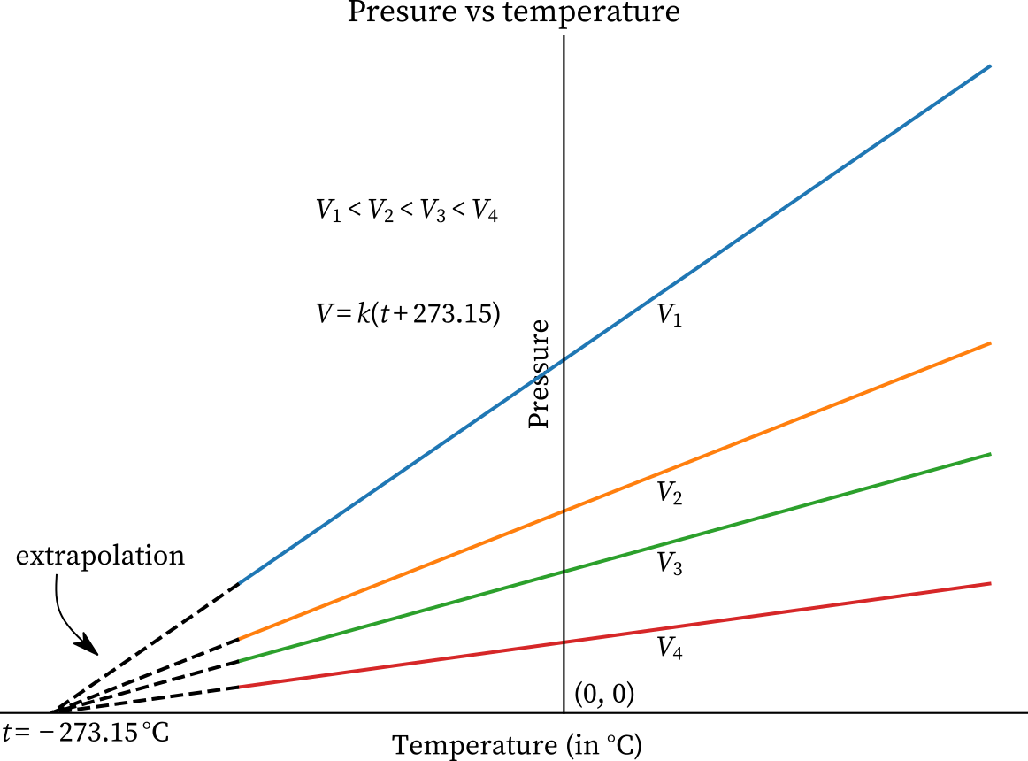
1. Základy kinetické teorie stavby látek
Teplota a její měření
Teplotní stupnice
Teplota – fyzikální veličina charakterizující velikost vnitřní energie tělesa
Celsiova – rovnovážný stav vody a ledu: 0°C, voda-sytá pára: 100 °C
Fahrenheitova – 0°F: chlorid amonný, voda, led; 98°F: teplota člověka
Teplotní stupnice závisí na použité teploměrné látce (voda, líh, Hg)
Termodynamická teplota
Lord Kelvin – William Thomson (1824-1907)
pV diagramy různých plynů se protnou v jednom bodě: 0 K = –273,15 °C
Termodynamická teplota – T [T] = K (kelvin) je univerzální, nezávisí na konkrétní látce
Základním bodem je teplota trojného bodu vody
$t=\left(T−273,15\right)°C$
$T=\left(t+273,15\right)K$ $∆t=∆T$

Slide 12
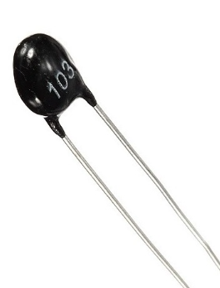
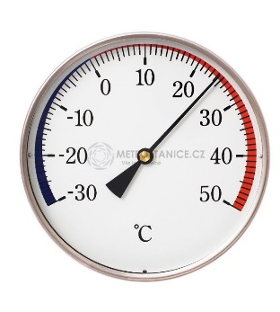
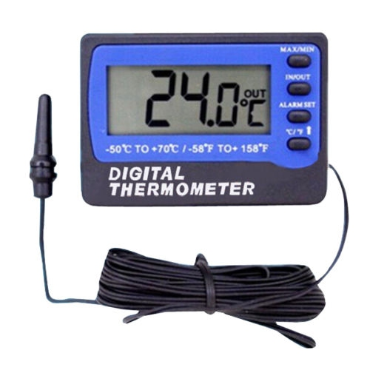
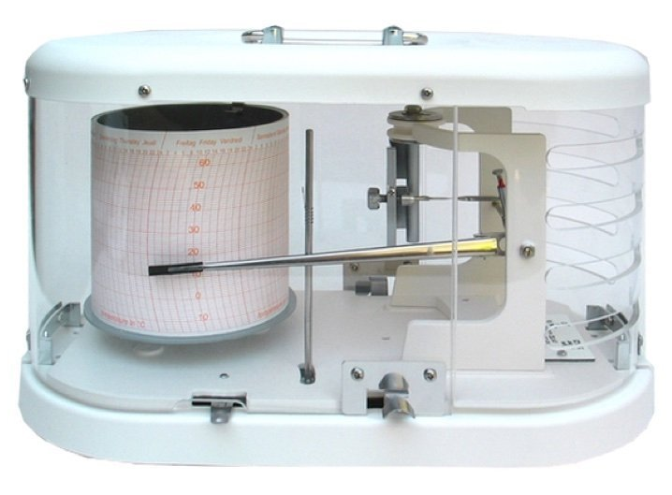
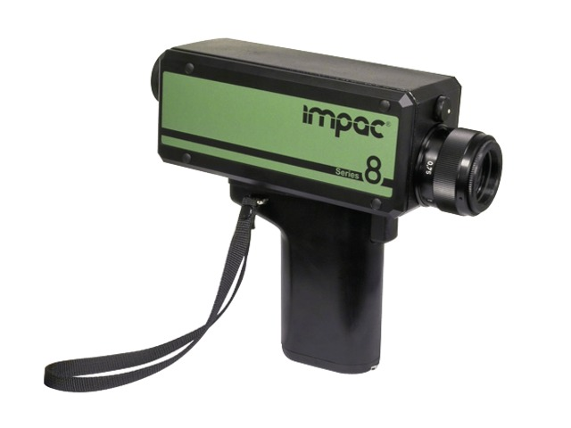
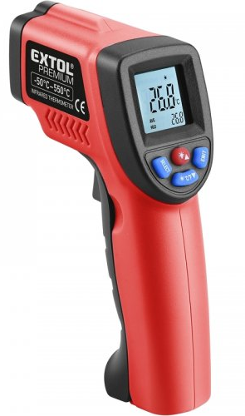
1. Základy kinetické teorie stavby látek
Teplota a její měření
Druhy teploměrů
kapalinové (Hg, líh)
bimetalové
digitální – termistorové
bezkontaktní – IČ čidlo
termograf – zapisuje teplotu na papír
pyrometr – měření vysokých teplot řádově 10³ °C

Slide 13
1. Základy kinetické teorie stavby látek
Molární veličiny
Atomové konstanty
Avogadrova konstanta – počet částic v 1 molu libovolné látky $N_{A}=6,022∙10^{23}$ částic/mol (počet atomů uhlíku ${}_{6}^{12}C$ o m = 12 g)
Atomová hmotnostní jednotka – 1/12 hmotnosti atomu uhlíku ${}_{6}^{12}C$ $m_{u}=1,6605∙10^{−27}$ kg
Relativní atomová a molekulová hmotnost
$A_{r}=\frac{m_{a}}{m_{u}}$ $m_{a}$ - klidová hmotnost atomu
$M_{r}=\frac{m_{m}}{m_{u}}$ $m_{m}$ - klidová hmotnost molekuly
Látkové množství a molární hmotnost
$M_{m}= M_{r}∙10^{−3}$ kg/mol
$n=\frac{N}{N_{A}}$ $N$ – počet částic v daném množství látky
$M_{m}=\frac{m}{n}=$ $N_{A}∙m_{0}$ $m$ - hmotnost látky, m₀ – hmotnost jedné částice

Slide 14
1. Základy kinetické teorie stavby látek
Ukázkový příklad
Výpočet hmotnosti molekuly kyslíku a molární hmotnosti
A_{r} (O₂) = 16
Kyslík tvoří dvouatomové molekuly: M_{r} (O₂) = 32
$$m_{0}\left(O_{2}\right)= M_{r}∙m_{u}=32∙1,6605∙10^{−27}kg=5,3136∙10^{−26}kg$$
$$M_{m}\left(O_{2}\right)= M_{r}∙10^{−3}=32∙10^{−3}kg/mol$$
nebo 2. způsob
$$M_{m}\left(O_{2}\right)=N_{A}∙m_{0}=6,02232∙10^{23}∙5,3136∙10^{−26}\frac{kg}{mol}=32∙10^{−3}\frac{kg}{mol}$$
Výpočet rychlosti molekuly kyslíku při teplotě 0 °C
$$t=0 °C=273,15 K$$
$$k_{B}=1,38∙10^{−23} J/K \\ v=?m/s$$
$$v=\sqrt{\frac{3k_{B}T}{m_{0}}}=\sqrt{\frac{3∙1,38∙10^{−23}∙273,15}{5,3136∙10^{−26}}}\frac{m}{s}=461 m/s$$

Slide 15
2. Vnitřní energie, práce, teplo
Vnitřní energie tělesa a její změny
Vnitřní energie tělesa
Vnitřní energie tělesa – U [U] = J (joule)
Je dána součtem celkové E_{k} a E_{p} atomů a molekul v látce
Při výpočtech neuvažujeme konkrétní velikost této energie, ale změnu vnitřní energie ∆U
Př. Jak se změní vnitřní energie tělesa o hmotnosti 2 kg při dopadu na zem z výšky 100 m?
$$m=2 kg \\ h=100 m \\ ∆U=?(J)$$
$$∆U=∆E_{p}=mgh_{1}−mgh_{2}=mgh \\ ∆U=2∙10∙100 J=2000 J=2 kJ$$
Vnitřní energie tělesa se zvýší o 2 kJ.

Slide 16
2. Vnitřní energie, práce, teplo
Vnitřní energie tělesa a její změny
Změna vnitřní energie
konáním práce (tření při posouvání skříně)
tepelnou výměnou (ohřev vody na čaj)
zářením (Slunce)
Změna vnitřní energie konáním práce
třecí síly při posouvání tělesa, brždění auta, obrábění kovů, ložiska, mletí
deformace tělesa (ohybem, kroucením – ohýbáním drátu ho lze rozdělit)
stlačení nebo rozpínání plynu (motory aut, kompresor, deodorant ve spreji)
Př. Těleso o hmotnosti 1 kg klouže po nakloněné rovině délky 2,1 m, která svírá s vodorovnou rovinou úhel 30°. Velikost rychlosti na konci nakloněné roviny je 4,1 m/s. Určete přírůstek vnitřní energie tělesa vzniklý třením.
$$m=1 kg \\ l=2,1 m \\ α=30° \\ v=4,1 m/s$$
$$∆U=?(J)$$
$$∆U=mgl\sin{α−\frac{1}{2}mv^{2}}$$
$$E_{p}=E_{k}+∆U \\ \sin{α=\frac{h}{l}} \\ ∆U=mgh−\frac{1}{2}mv^{2}$$
$$∆U=1∙9,81∙2,1\sin{30−\frac{1}{2}{4,1}^{2}=1,9 J}$$
Vnitřní energie tělesa se zvýší o 2 J.

Slide 17
2. Vnitřní energie, práce, teplo
Tepelná výměna. Teplo. Měrná tepelná kapacita.
Tepelná výměna
děj, při kterém částice teplejšího tělesa předávají srážkami svoji energii částicím studenějšího tělesa
Lžíce ponořená do horké polívky
Ohřívání vody na vařiči
Chlazení potravin v ledničce
Tavení kovů v pecích
Teplo
Je energie, která je buď pohlcena studenějším tělesem, nebo odevzdána teplejším tělesem při tepelné výměně
Fyzikální veličina: teplo Q [Q] = J (joule) $1 J=kg∙m^{2}∙s^{−2}$
Rozlišujme pojmy teplo vs. teplota
$$Q=cm∆T=cm\left(T_{2}−T_{1}\right)$$
$$m −hmotnost tělesa \\ ∆T=\left(T_{2}−T_{1}\right) −změna teploty$$

Slide 18
2. Vnitřní energie, práce, teplo
Měrná tepelná kapacita
Měrná tepelná kapacita – c $\left[c\right]=J∙kg^{−1}∙K^{−1}$
materiálová konstanta charakterizující schopnost tělesa přijímat nebo odevzdávat teplo
Číselně je rovna teplu, které přijme těleso o hmotnosti 1 kg při zvýšení teploty o 1 K (1°C)
Závisí na teplotě, takže je to konstanta jen pro určitý malý teplotní interval
Tabulkové hodnoty
látka | $$c(J∙kg^{−1}∙K^{−1})$$
Fe | 452
Cu | 383
Al | 896
Pb | 129
voda | 4180
vzduch | 1005

Slide 19
2. Vnitřní energie, práce, teplo
Měrná tepelná kapacita
Měrná tepelná kapacita kovů
Relativně malá
Rychle se zahřejí (řezání dřeva, tavení kovů), rychle zchladnou
Měrná tepelná kapacita vody
Vysoká hodnota – pomalu se ohřeje, ale pomalu i chladne
Boilery – Akumulace energie do ohřevu vody (FVE, TČ)
Radiátory – teplonosné médium v domácnostech
Mírné změny klimatu v přímořských oblastech – stabilní počasí
Maxima a minima
látka | $$c(J∙kg^{−1}∙K^{−1})$$
Plynný vodík | 14 300
Plynný radon | 94

Slide 20
2. Vnitřní energie, práce, teplo
Kalorimetrická rovnice
popisuje zákon zachování energie při tepelné výměně
Tepelná výměna mezi tělesy probíhá tak dlouho, až se teploty vyrovnají
Kalorimetrická rovnice bez kalorimetru a s kalorimetrem
$$c_{1}m_{1}{(T}_{1}−T)=c_{2}m_{2}(T−T_{2})$$
$c_{1}$, $c_{2}$ - měrné tepelné kapacity těles
$m_{1}$, $m_{2}$ - hmotnosti těles
$T_{1}$ - počáteční teplota teplejšího tělesa
$T_{2}$ - počáteční teplota studenějšího tělesa
$T$ – výsledná teplota po dosažení rovnovážného stavu
$$c_{1}m_{1}{(T}_{1}−T)=c_{2}m_{2}(T−T_{2})+C_{k}(T−T_{2})$$
$$C_{k} −tepelná kapacita kalorimetru (\frac{J}{K})$$

Slide 21
2. Vnitřní energie, práce, teplo
Kalorimetrická rovnice
Př. Do vody o hmotnosti 6,7 g ponoříme teploměr o tepelné kapacitě 2,0 J/K. Před ponořením do vody ukazoval teplotu 17,8 °C, po dosažení rovnováhy teplotu 32,4 °C. Jaká byla teplota vody před měřením?
$$m_{1}=6,7 g=0,0067 kg \\ C=2, 0 \frac{J}{K} \\ t_{2}=17,8 °C \\ t=32,4 °C \\ t_{1}= ?(°C)$$
$$c_{1}m_{1}\left(t_{1}−t\right)=C\left(t−t_{2}\right) \\ t_{1}=\frac{C\left(t−t_{2}\right)}{c_{1}m_{1}}+t \\ t_{1}=\frac{2∙(32,4−17,8)}{4180∙0,0067}+32,4=33,4 °C$$
Pozn. Indexem 1 značíme horkou vodu před ponořením teploměru, indexem 2 značíme teploměr, který přijal teplo od vody. Tepelná výměna tedy proběhla mezi horkou vodou a teploměrem.

Slide 22
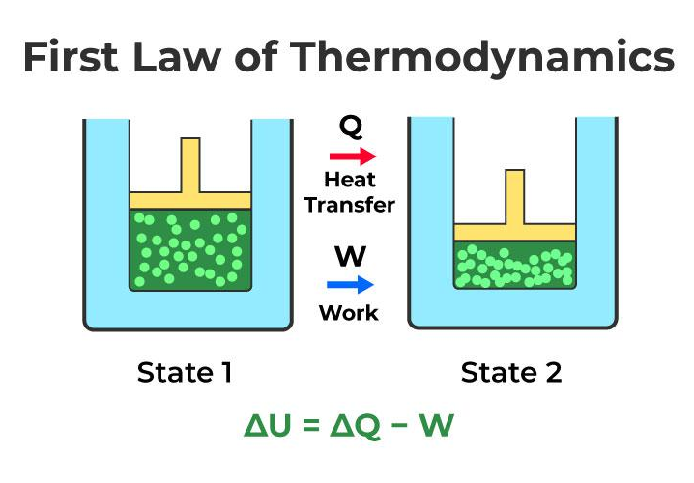
2. Vnitřní energie, práce, teplo
První termodynamický zákon
$$∆U −změna vnitřní energie plynu \\ ∆Q −teplo dodané plynu okolními tělesy \\ W −práce vykonaná vnější silou při stlačení plynu$$

Slide 23
2. Vnitřní energie, práce, teplo
První termodynamický zákon
1. TMDZ z pohledu vnějších těles
$$∆U −změna vnitřní energie plynu \\ Q −teplo dodané plynu okolními tělesy \\ W −práce vykonaná plynem$$
$$Q=∆U+W$$
Teplo Q dodané plynu se přemění na přírůstek vnitřní energie plynu ΔU a práci W, kterou plyn vykoná.

Slide 24
2. Vnitřní energie, práce, teplo
První termodynamický zákon
Zvláštní případy
Adiabatický děj – izolovaná soustava, Q = 0
Veškerá práce, kterou plyn koná, jde na úkor jeho vnitřní energie.
Veškerá práce vykonaná vnější silou se přemění na přírůstek vnitřní energie plynu.
$$∆U=−W$$
Izochorický děj – ΔV = 0, W = 0
Práce se nekoná, veškeré dodané teplo se přemění na přírůstek vnitřní energie plynu.
$$∆U=Q$$
Izotermický děj – ΔT = 0, ΔU = 0
Veškeré dodané teplo se přemění na práci, kterou vykoná plyn.
$$Q=W$$

Slide 25
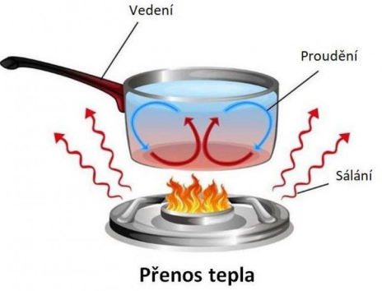
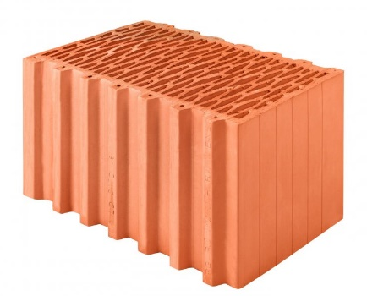
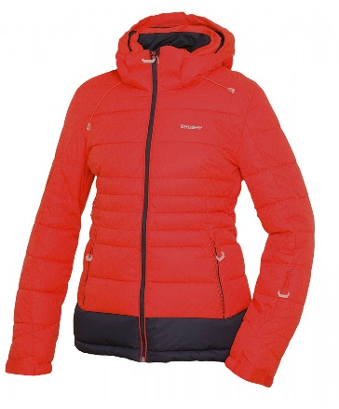
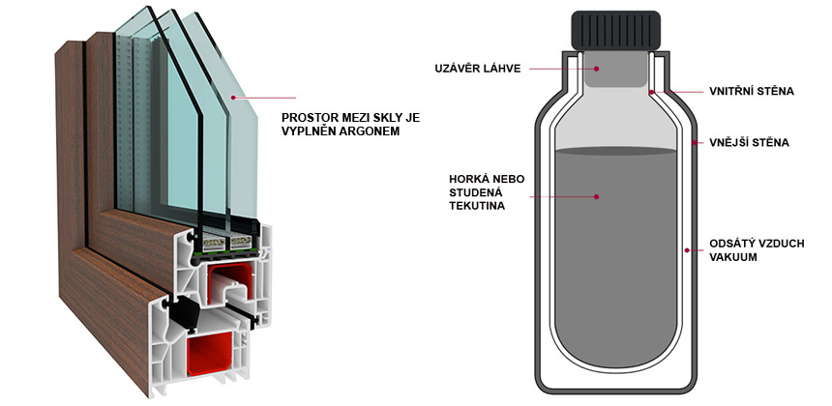
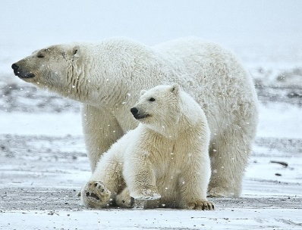
2. Vnitřní energie, práce, teplo
Přenos vnitřní energie
Tepelnou výměnou – vedením
Ohřívání tyče na jednom konci
Rukojetě hrnců a pánví
Dobré vodiče tepla: kovy
Špatné vodiče tepla: sklo, porcelán, dřevo, plast
Nejlepší izolace: vakuum – okna, termosky
Dobrá izolace – pórovité materiály obsahující vzduch: cihly, vata, srst, skelná vlákna

Slide 26
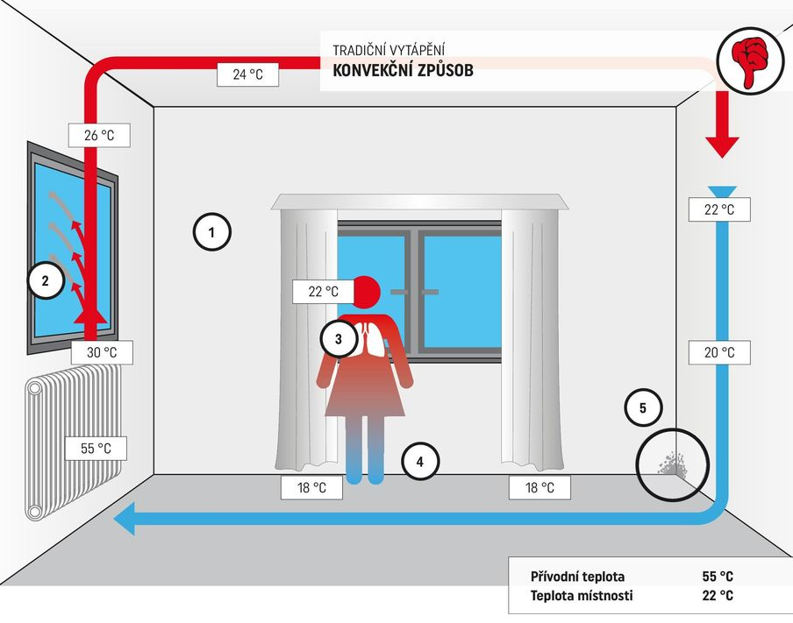
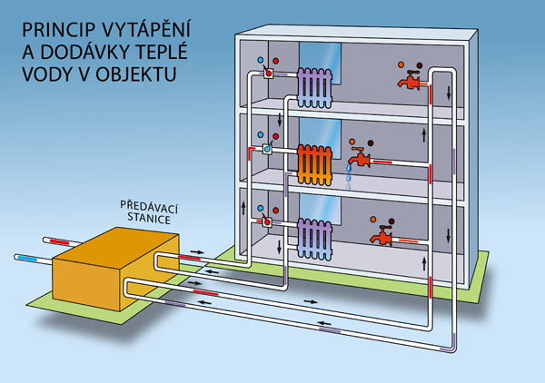
2. Vnitřní energie, práce, teplo
Přenos vnitřní energie
Tepelnou výměnou – prouděním (konvekcí)
Probíhá pouze v kapalinách a plynech
Př.: cirkulace ohřáté vody v topení, v hrnci, apod.
Teplá voda má menší hustotu, stopá samovolně topením vzhůru, předává teplo radiátorům, ochlazená klesá zpět ke zdroji tepla – samotíž

Slide 27
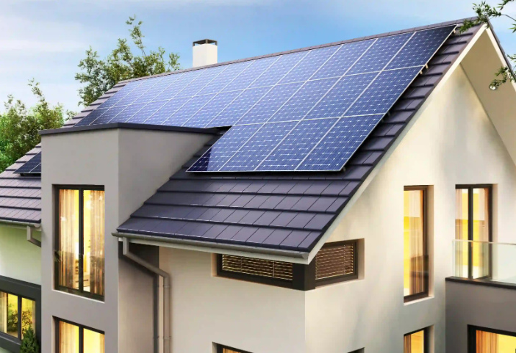
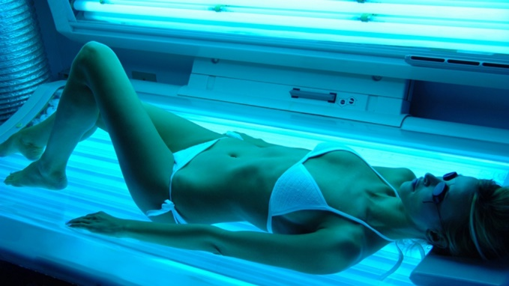
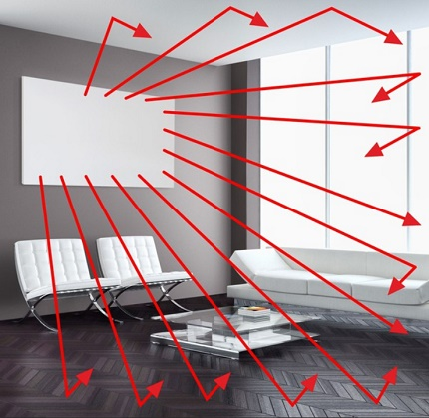
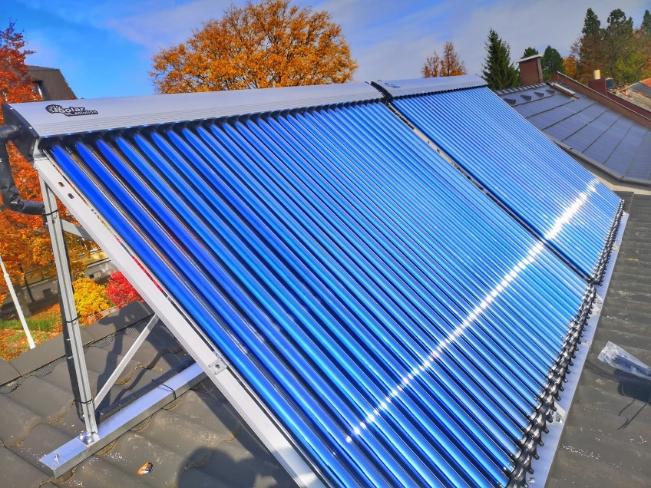
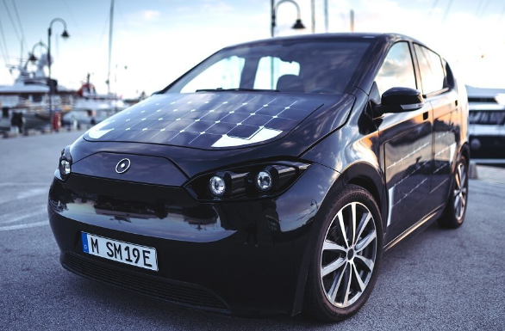
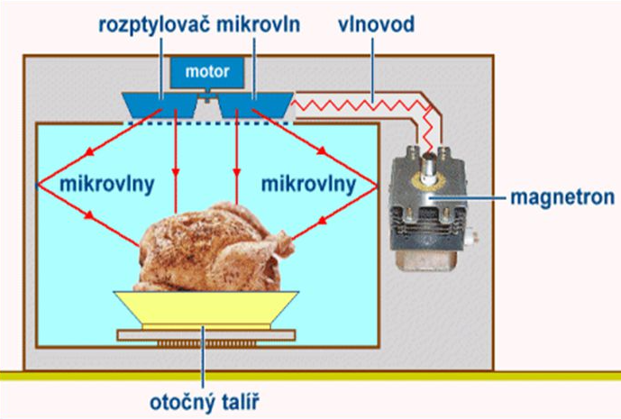
2. Vnitřní energie, práce, teplo
Přenos vnitřní energie
Tepelnou výměnou – zářením
Solární vodní kolektory – ohřev vody pro RD
Horské slunce, solárko (nevytváří vitamín D)
Sluneční záření – solární konstanta: 1361 W/m² FVE panely, elektromobily (Sono Motors)
IČ panely – moderní zdroje topení v místnosti
Mikrovlnná trouba

